Slide 1
Discussion sur le MTAA
Discussion avec nos collègues de [insérer le nom de l’organisation].
Préparé par :
Date : 20XX-XX-XX

Slide 2
Objectif
Donner aux participants la possibilité d’obtenir l’avis de nos collègues de [insérer le nom de la ville ou de l’organisation] sur leur expérience de travail dans un milieu de travail axé sur les activités (MTAA) et de leur poser des questions à ce sujet.

Slide 3
Ordre du jour de la séance
Mot de bienvenue (5 min.)
Apprendre à mieux se connaître – Présentations des invités et impressions générales de leur expérience avec le MTAA (25 min.)
Questions en rafale – L’animateur posera aux invités des questions déjà préparées à partir des commentaires recueillis précédemment (40 min.)
Périodes de questions – Questions posées par les participants (45 min.)
Conclusion (5 min.)
Notes:
Remarque : Il est également recommandé d’inclure des photos du nouvel espace à titre de référence visuelle pour les employés.

Slide 4
[Inclure des diapositives donnant des renseignements sur la plateforme de communication utilisée pour cette activité ainsi que la logistique. Consultez l’Annexe A pour voir un exemple.]

Slide 5
Annexe A
(diapositives 6 à 16)

Slide 6
Comment utiliser WebEx

Slide 7
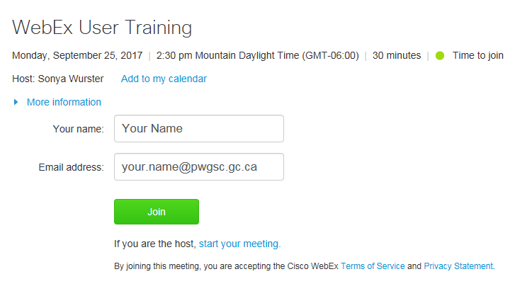
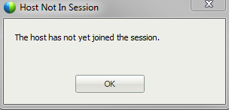
Se joindre à une réunion WebEx
Cliquez sur le lien figurant dans le courriel d’invitation à la séance que vous avez reçu.
Sur la page de renseignements sur la séance, saisissez votre nom et votre adresse courriel, puis cliquez sur « Rejoindre ».
Si l’hôte n’est pas encore là, vous verrez ce message :

Slide 8
Possible message d’erreur
Vous pouvez recevoir un message d’erreur lorsque vous essayez de vous connecter au portail WebEx pour la première fois.
Comme WebEx est diffusé par Internet, il se peut que vous deviez accéder à un site en dehors de la passerelle avant de pouvoir ouvrir votre session.
Essayez cbc.ca.
Après avoir accédé à cbc.ca, essayez à nouveau le lien WebEx.

Slide 9
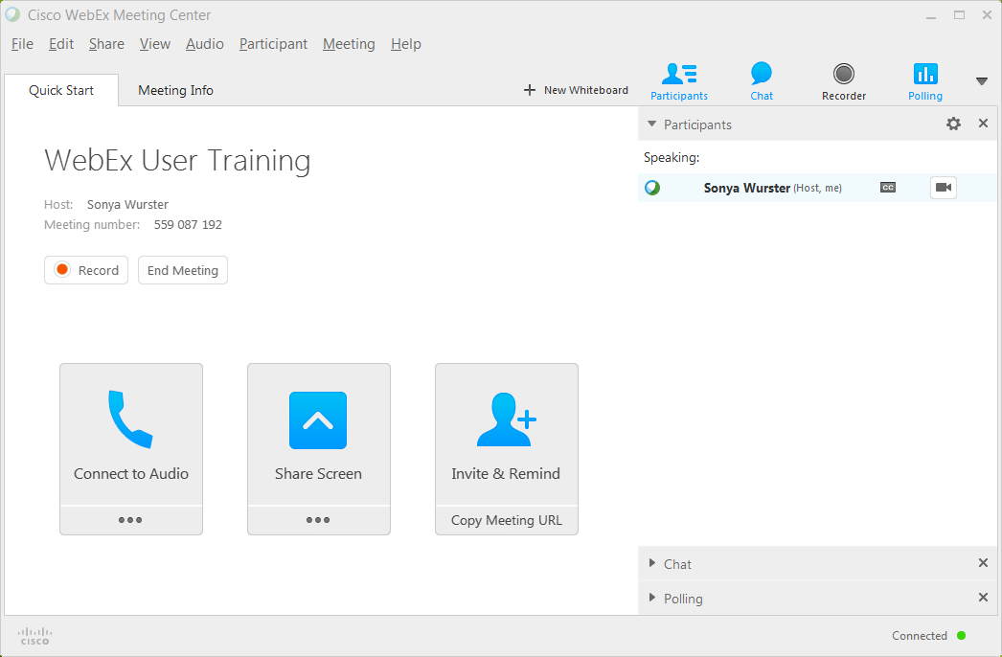
Fenêtre de réunion (1)
Panneau
Endroit où partager des informations et interagir avec les participants en utilisant des documents, des présentations, des tableaux blancs, des applications et bien plus.
Partagez ou visualisez le contenu en utilisant les outils de la fenêtre de réunion.
Utilisez les panneaux pour discuter, poser une question, prendre des notes et effectuer d’autres tâches.

Slide 10
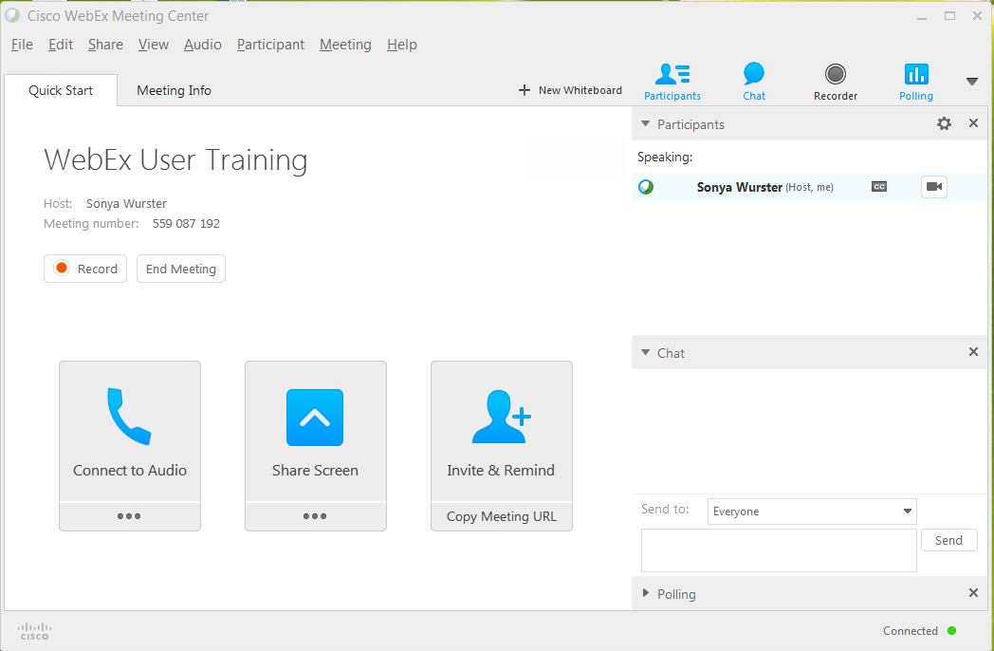
Fenêtre de réunion (2)
La fenêtre Réunion ouvre sur la section de démarrage rapide à gauche et sur un panneau à droite où vous pouvez :
Relier un appareil audio pour écouter et parler
Partager l’écran
Partager un fichier ou une fenêtre de navigateur
Inviter ou rappeler les gens
Partager un tableau blanc
Choisir et gérer les panneaux
Interagir avec d’autres participants

Slide 11
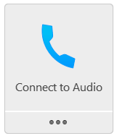
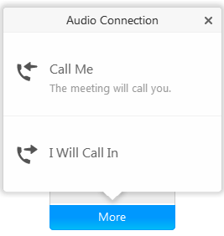
Se connecter à la fonction audio de WebEx
Dans la section de démarrage rapide, sélectionnez l’option de connexion à la fonction audio et choisissez l’une des options :
Appelez-moi : entrez votre numéro de téléphone à dix chiffres (y compris l’indicatif régional). Le système vous rappelle, ce qui vous permet de ne pas payer des frais d’interurbain.
Appeler : Téléphonez au numéro de téléphone indiqué et entrez les informations demandées.

Slide 12
Comment participer à l’aide des fonctions de WebEx

Slide 13
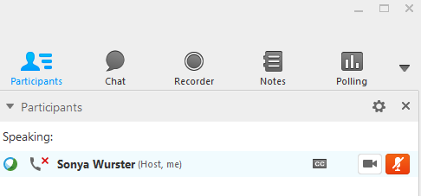
Activer et désactiver la mise en sourdine de votre microphone
Mettez votre micro en sourdine lorsque vous ne parlez pas afin d’éliminer tout bruit de fond de votre milieu.
Dans le panneau Participants, sélectionnez Couper le son ou Rétablir le son pour couper ou réactiver le son de votre propre microphone.
Lorsque vous êtes mis en sourdine, votre statut mis à jour est affiché dans la liste des participants et l’icône change.

Slide 14
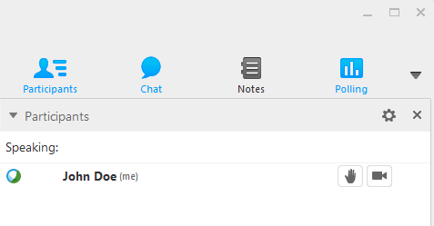
Poser une question – Lever la main
Vous montre le présentateur et les autres participants. Le présentateur aura l’icône WebEx à gauche de son nom. Vous verrez également votre nom en caractères gras.
Pour demander à prendre la parole lors d’une séance, cliquez sur le bouton Lever la main. L’icône Lever la main s’affiche à côté de votre nom. L’animateur de la réunion indiquera comment et quand utiliser ce bouton.
Utilisez le bouton de la vidéo pour activer votre caméra.

Slide 15
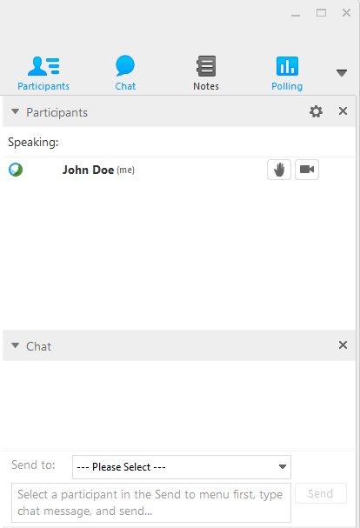
Poser une question – Clavardage
Permet la communication avec le présentateur et, selon les paramètres, avec les autres participants. Vous pouvez voir l’historique des messages et en envoyer de nouveaux.
Cliquez dans la boîte du clavardage et tapez un message.
Sélectionnez la personne de qui vous souhaitez recevoir une réponse en choisissant dans la liste déroulante Envoyer à :.
Remarque : par défaut, seul le présentateur peut utiliser la fonction de clavardage avec tous les participants en public ou en privé.
Cliquez sur Envoyer.

Slide 16
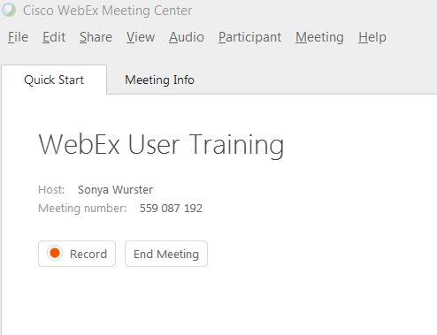
Quitter une réunion
Vous pouvez quitter une réunion à tout moment. Si vous participez à une conférence audio WebEx ou à une conférence VoIP intégrée, vous serez déconnecté de l’audio après avoir quitté la réunion.
Cliquez sur le bouton Quitter la réunion ou
Dans la fenêtre de la réunion, dans le menu Fichier, choisissez Quitter la réunion. Un message de confirmation s’affiche dans lequel vous pouvez vérifier si vous voulez bien quitter la réunion.
Cliquez sur Oui.
La fenêtre de réunion se fermera.

Slide 17
Problèmes en cours de séance
Si vous éprouvez des problèmes pendant la séance, veuillez écrire à :
[insérer l’adresse courriel de la personne-ressource]

Slide 18
Merci.
[insérer le nom]
[inscrire l’adresse courriel]

